Slide 1
第 3 章 软件开发过程管理

Slide 2
本章内容提要
3.1
CMM和ISO9000
3.2
传统软件开发生命周期模型
3.3
扩展软件开发生命周期模型
3.4
质量计划
3.5
案例分析
3.6
本章小结
3.7
复习思考题

Slide 3
3.1 CMM和ISO9000
软件过程
是指人们用于开发和维护软件及其相关产品的一系列活动、方法、实践和革新。
软件开发过程管理
是指在软件开发过程中，除了先进技术和开发方法外，还有一整套的管理技术。
软件过程改进
是针对软件生产过程中会对产品质量产生影响的问题而进行的，它的直接结果是软件过程能力的提高。
现在常见的软件过程改进方法：ISO 9000，SW-CMM和由多种能力模型演变而来的CMMI。

Slide 4
3.1.1 SW-CMM和CMMI
SW-CMM简介
为了保证软件产品的质量，1991年美国卡内基·梅隆大学软件工程研究所（CMU/SEI）将软件过程成熟度框架进化为软件能力成熟度模型（Capability Maturity Model For Software，简称SW-CMM），并发布了最早的SW-CMM 1.0版。
SW-CMM为软件企业的过程能力提供了一个阶梯式的进化框架，阶梯共有五级。

Slide 5
3.1.1 SW-CMM和CMMI
1 初始级
2 可重复级
建立基本的项目管理过程。相似项目，重复以往成果。
无序、混乱的软件过程。依赖个别人的努力和机遇。
3 已定义级
文档化、标准化和标准的软件软件过程。
持续的对过程进行改进。
软件过程和产品质量有详细的度量标准。
5 优化级
4 已管理级
图 CMM分级标准

Slide 6
3.1.1 SW-CMM和CMMI
KPA及KP
除第一级外，SW-CMM的每一级都是按完全相同的结构组成的。每一级包含了实现这一级目标的若干关键过程域（KPA），每个KPA进一步包含若干关键实施活动（KP），无论哪个KPA，它们的实施活动都统一按六个公共属性进行组织，即每一个KPA都包含六类KP：
1. 目标
2. 实施保证
3. 实施能力
4. 执行活动
5. 度量分析
6. 实施验证

Slide 7
3.1.1 SW-CMM和CMMI
CMMI简介
由于不同领域能力成熟度模型存在不同的过程改进，重复的培训、评估和改进活动以及活动不协调等一些问题。于是由美国国防部出面，美国卡内基·梅隆大学软件工程研究所（CMU/SEI）于2001年12月发布的CMMI 1.1版本包括四个领域：软件工程（SW）、系统工程（SE）、集成的产品和过程开发（IPPD）、采购（SS）。

Slide 8
3.1.1 SW-CMM和CMMI
CMMI有两种不同的实施方法
连续式－－主要是衡量一个企业的项目能力
阶段式－－主要是衡量一个企业的成熟度
CMMI的五个台阶
完成级
管理级
定义级
量化管理级
优化级
每一个台阶都是上面一阶台阶的基石。要上高层台阶必须首先踏上较低一层台阶。

Slide 9
3.1.2 ISO9000质量标准
ISO9000
所谓“ISO9000”不是指一般意义上的一个质量保证标准，而是一族系列标准的统称。
作用
强化品质管理，提高企业效益；增强客户信心，扩大市场份额；
获得了国际贸易“通行证”，消除了国际贸易壁垒；
节省了第二方审核的精力和费用；
在产品品质竞争中永远立于不败之地；
有效地避免产品责任；
有利于国际间的经济合作和技术交流。

Slide 10
3.1.3 三者之间的比较
选择SW-CMM还是CMMI的考虑
实施企业的业务特点。
实施企业对过程改进的熟悉程度。
实施企业对过程改进项目的预算。
实施企业是否可以使用阶段式的演进路线。
实施CMM与CMMI可以平滑的转换。
ISO9001与CMM的关系
ISO9001和CMM既有区别又相互联系，两者不可简单地互相替 代。
取得ISO9001认证并不意味着完全满足CMM某个等级的要求。
取得CMM第2级(或第3级)不能笼统地认为可以满足ISO9001的要求。

Slide 11
本章内容提要
3.1
CMM和ISO9000
3.2
传统软件开发生命周期模型
3.3
扩展软件开发生命周期模型
3.4
质量计划
3.5
案例分析
3.6
本章小结
3.7
复习思考题

Slide 12
3.2 传统软件开发生命周期模型
软件生命周期
软件从需求确定、设计、开发、测试直至投入使用，并在使用中不断地修改、增补和完善，直至被新的系统所替代而停止该软件的使用的全过程。
可划分为以下子阶段
1.可行性研究
2.需求分析和定义
3.总体设计
4.详细设计
5.编码（实现）
6.软件测试、运行/维护
据此相继产生了瀑布模型、螺旋模型、进化模型、原型模型、增量模型等。本节分别对这几种传统的软件开发生命周期模型予以介绍。

Slide 13
3.2.1 瀑布模型
瀑布模型总结
文档驱动的模型
阶段间具有顺序性和依赖性
项目开发周期较长
实际项目很少按照该模型给出的顺序进行
系统需求
软件需求
分析
设计
编码
测试
运行

Slide 14
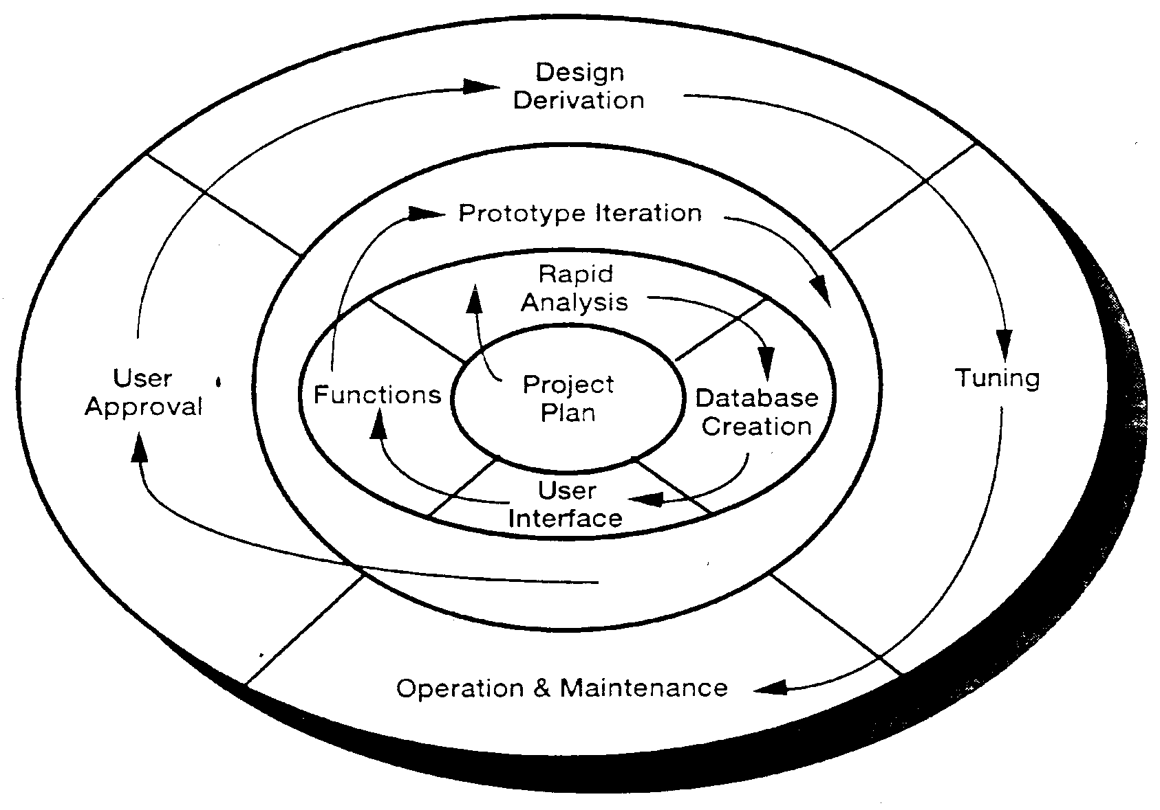
3.2.2 原型模型

Slide 15
3.2.2 原型模型
Prototyping model特点
在需求定义之前，需要快速构建一个系统
根据构建系统的优缺点，用户给开发人员提出反馈意见
根据反馈意见修改软件需求规格，以便系统可以更正确地反映用户的需求
减少各种假设以及风险

Slide 16
3.2.3 增量模型
增量1
第一个增量发布
增量2
第二个增量发布
增量3
第三个增量发布
增量4
第四个增量发布
开发进度

Slide 17
3.2.3 增量模型
增量模型总结
融合了瀑布模型和原型的迭代特征。
每一个增量均发布一个可操作产品。

Slide 18
3.2.4 进化模型
听取用户
意见
这个模型可看作是重复执行的多个瀑布模型。
建造/修改
原型
用户测试
运行原型

Slide 19
3.2.5 螺旋模型
制订计划
决定目标
方案和限制
累计
成本
风险分析
评价方案，识别
风险、消除风险
风
险
风
分
险
分
析
风
险
析
分
析
可运行
原型
提交线
评审
原型1
原型2
原型3
需求计划
生存期
计划
软件
需求
开
软件
产品
设计
详细设计
集
发
计
需求
确认
成
划
与
测
设计确认
与验证
试
单元
测试
编码
集成
与
测试
验收
测试
实现
开发、验证
下一产品
实施工程
客户评估

Slide 20
3.2.5 螺旋模型
螺旋模型总结
基于风险驱动的开发模型, 使用原型法或其它方法来尽量降低风险。
适用于需求不明确的大规模软件项目

Slide 21
作业
简述CMM/CMMI提供的5个成熟度等级及其特征分别是什么？
某公司承接了一个商务数据平台的项目。甲方很配合，对各项需求的描述比较清楚。沟通拟定的开发周期也相对宽松。公司在项目团队中派了长驻QA小组，协助项目管理。但是，电子政务并不是公司的主营业务，整个研发团队是公司临时招聘组建，约六人左右，大多是应届毕业，除了项目经理之外，最有经验的也不过两三年开发经历。针对这种情况，作为项目经理，应该采用哪种开发模式比较合理？ 说明原因。

